Slide 1
Audit Carrefour Express
Magasin : zaghouan
16 juin 2017
Dr Hend KAMOUN

Slide 2
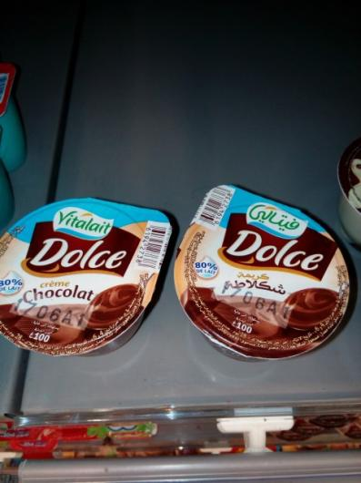
Rayon PLS: Présence de crèmes dolce dont la DLC est 17 juin 17 et non retirés du linéaire

Slide 3
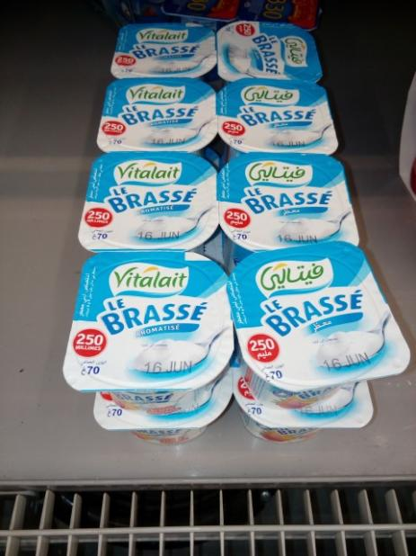
Rayon PLS: Présence de yaourt brassé dont la DLC est 16 juin 17 non retirés du linéaire

Slide 4
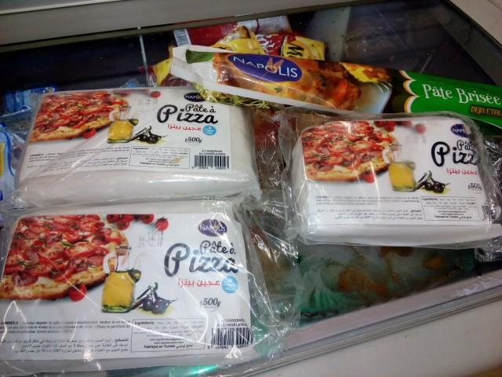
Rayon PLS: Présence de pates surgelés dont la DLC est 21 juin 17 et non retirés du linéaire

Slide 5
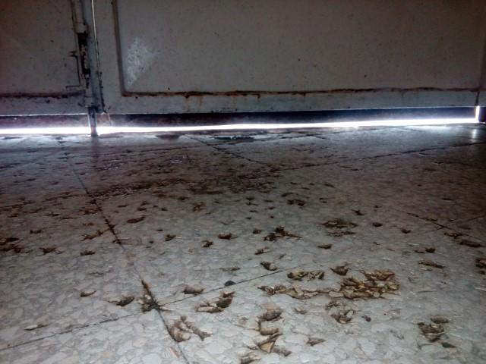
réception: porte de la réception non étanche (accès pour les nuisibles)

Slide 6
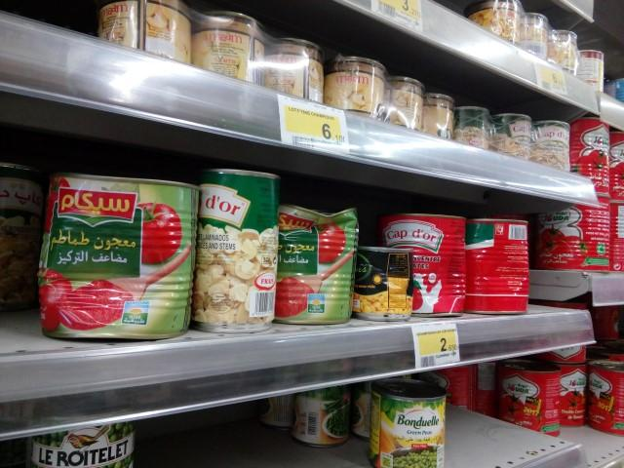
Epicerie: Présence de plusieurs boites de conserves cabossées au linéaire

